Slide 1
第5-6讲 索洛增长模型

Slide 2
一、增长的典型事实
1、国家间在人均收入方面存在巨大差异。最贫穷国家的人均收入比最富裕国家人均收入的5％还要少。
2、经济增长率在国家间有显著的差异。
3、增长率并不一定长期保持稳定。
4、一国在世界人均收入分布中的相对位置并非不变，各国均可以从穷国变为富国，反之亦然。

Slide 3
一、增长的典型事实
5、美国在19世纪存在的典型事实（卡尔多事实）
  （1）资本的实际回报率没有显示出上升或下降的趋势。
  （2）收入中归于资本及劳动的部分rK/Y和wL/Y均没有显示什么趋势。
  （3）人均产出的平均增长率为正并相对不变，这意味着美国显示出稳定持续的人均收入增长。
6、产出的增长率与国际贸易量的增长两者紧密相关。
7、熟练和非熟练劳动力倾向于从贫穷国家或地区向富裕国家或地区移民。（卢卡斯）

Slide 4
二、增长研究的基本问题
如何解释跨国的收入水平和增长率差异？

Slide 5
三、索洛模型的经济环境
两个部门：家庭和企业
两个市场：产品市场和要素市场。
  根据一般均衡的原理，只要一个市场实现供求均衡，则另一个市场一定实现了供求均衡。
储蓄等于投资。
要素存量充分利用，没有资本与劳动失业。
没有货币。

Slide 6
索洛模型的动态一般均衡
供给：S(w)=L(w)
S(R)=K(R)
需求：D(w)=L(w)
D(R)=K(R)
生产要素市场
决定要素价格
家庭
企业
需求：D(P)=C+I
供给：S(P)=Y(P)
产品与服务市场
决定产品价格P

Slide 7
关于经济主体行为和技术的基本假定
投入与产出：
  三个投入：资本用K表示，劳动用L表示，技术用A表示
  一个产出：产量用Y表示。
生产函数：Y(t)=F[K(t),A(t)L(t)]，t表示时间。
  时间通过投入要素K、L和A进入生产函数。
  A和L以相乘的形式进入，AL被称为有效劳动，表示技术进步是劳动增进型或哈罗德中性。
    如果生产函数是Y=F(AK,L)表示技术进步是资本增进型或索洛中性，
    Y=AF(K,L)表示技术进步是希克斯中性的。
    为什么要将技术进步假定为哈罗德中性，是因为Uzawa（1961）稳态定理
  生产函数是新古典生产函数。

Slide 8
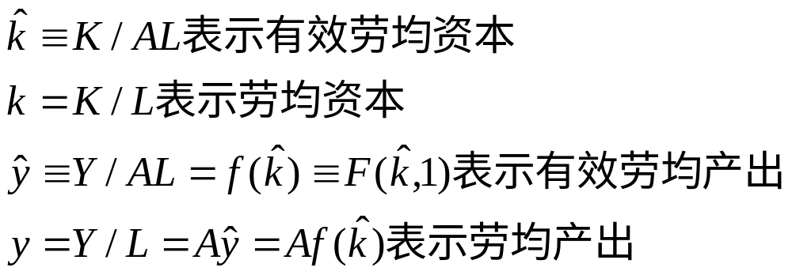
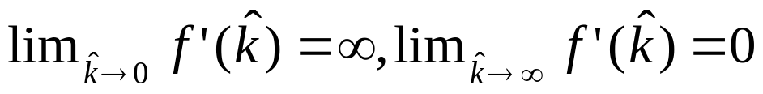
新古典生产函数的性质要求
(1)规模报酬不变；
  F(cK,cAL)=cF(K,AL)
  集约表示：F(K/AL,1)=F(K,AL)/AL,
  定义：
(2)具有正但递减的边际产出；
(3)Inada(1963)条件；保证经济路径不发散。
(4)每种要素都是必要的，如果K=0或L=0则产出为零。
  F(0,L)=F(K,0)=0

Slide 9
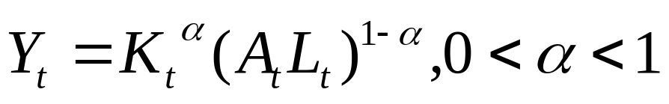
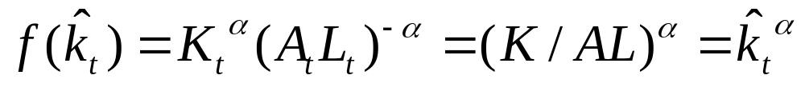
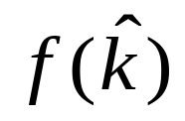

Cobb-Dauglas 生产函数

Slide 10
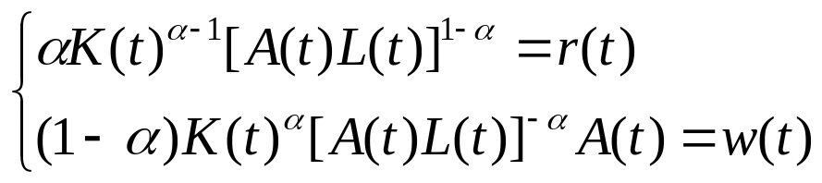
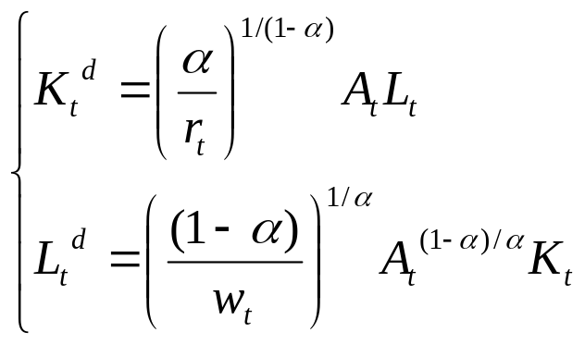
要素需求
企业利润函数
一阶条件：
要素需求函数：

Slide 11
要素供给
在动态模型中，要素的供给包括两部分：
  一是给定时间内，已有的要素存量中愿意供给的数量。
  二是随着时间变化，要素的存量能够增加或减少的数量。现有宏观经济学没有明确区分这一点，是导致短期波动分析与长期增长分析脱节的重要原因。
因此，要素的供给事实上可以分为短期供给和长期供给。
  短期供给函数是给定存量中愿意供给的数量与要素价格的函数关系。
  长期供给函数是要素存量的变化与要素价格的函数关系。

Slide 12



劳动的短期供给函数
w
0
L

Slide 13



资本的短期供给函数
r
0
K

Slide 14
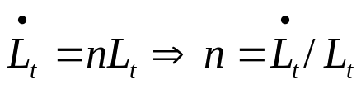
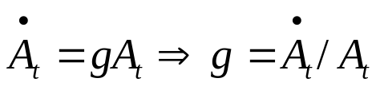


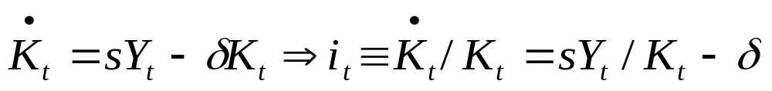
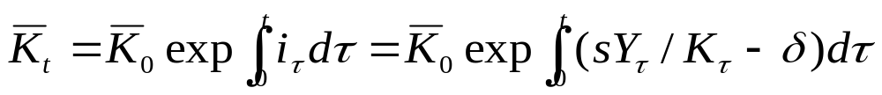
要素存量的变动
要素存量的变动同样是价格的函数，但是目前的增长理论对此不予强调，而仅给出要素存量变动的函数。
索洛模型中假设劳动和技术的存量变动是外生的，分别是：
由上可得劳动与技术的存量变化函数是：
资本的存量变动是内生的，但没有强调是价格的函数。
由上可得资本的存量变化函数是：

Slide 15
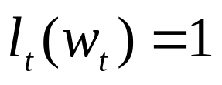
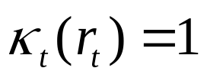
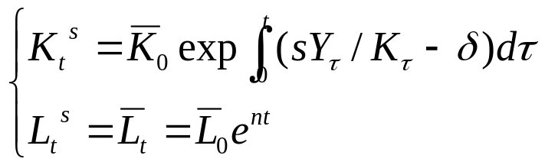
索洛模型下的要素供给函数
由于索洛模型假设要素全部利用，因此有：
因此资本与劳动的供给是：

Slide 16
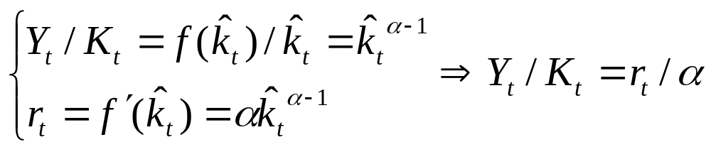
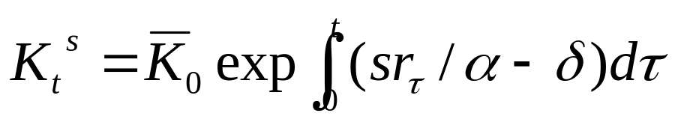
索洛模型下的要素供给函数
供给函数表明，劳动的供给不受工资率w的影响。而资本的供给函数里也没有资本的价格r，因此似乎看不到资本价格对资本供给的影响。但是由于索洛模型假设市场是完全竞争的，完全竞争时要素价格等于要素的边际生产率，因此根据生产函数可得：
将上式代入资本供给函数得：
上式表明，资本的供给是资本价格的函数，与通常的供给函数具有同样的性质。

Slide 17
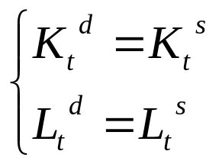
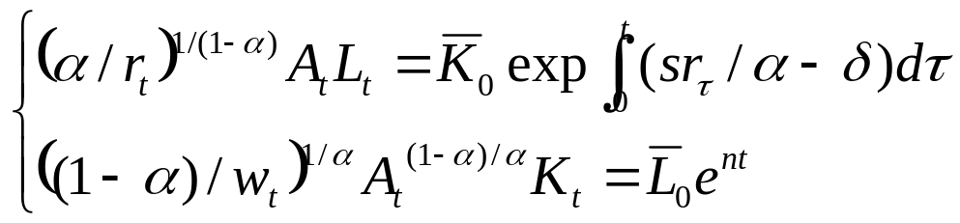
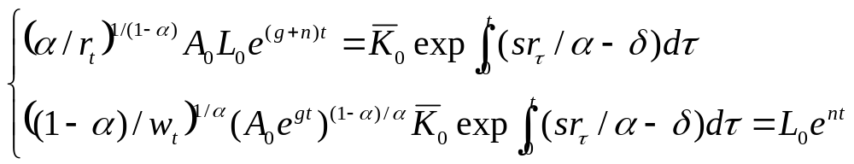
四、索洛模型下的要素供求均衡
由要素的供给与需求相等得要素的供求均衡方程：
将资本和劳动的供求方程代入上式得：
将A_{t}和L_{t}和K_{t}代入上式得：

Slide 18
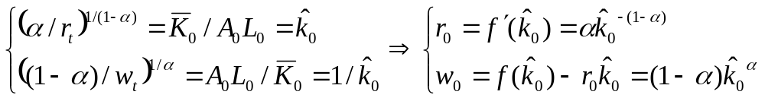
瞬时均衡
瞬时均衡与稳态均衡
  上式给出的均衡与通常的均衡有一定的区别，上式不仅在任意给定时刻t成立，而且在所有时刻都成立，即上式成立时，表示要素的供求是相等的，也就是均衡的。但是这些均衡中有两个特殊的均衡：一是瞬时均衡，即某一时刻(比如t=0)时的均衡，称之为瞬时均衡;二是稳态均衡，即存在一组特定的要素价格，这组要素价格要么是不变的，要么是以不变速度增长的，这时的均衡称为稳态均衡。
瞬时均衡的要素价格是：

Slide 19
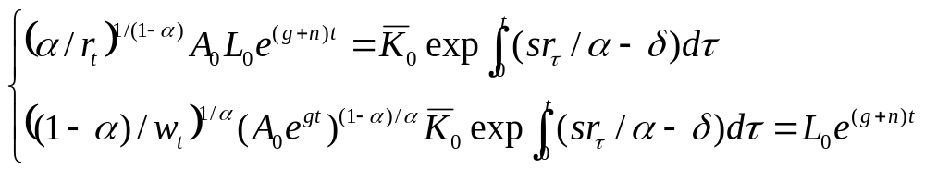
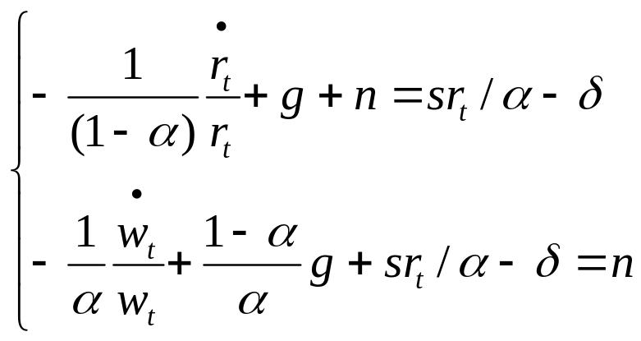
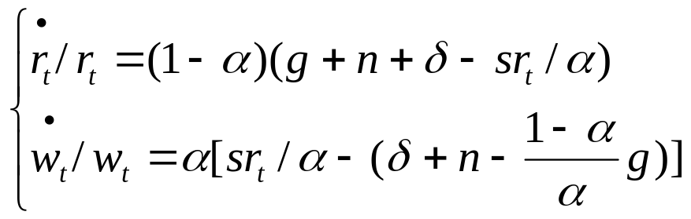
索洛模型下的要素供求稳态均衡
将A_{t}、L_{t}和K_{t}代入上式得：
对上式两边取对数并对时间求导数得：
对上式整理得：

Slide 20
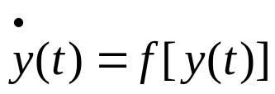




动态系统的稳态定性
对于如下自控常微分方程：
0
0
图a
图b
图a的y*是一个稳定的稳态解，图b的y*是一个不稳定稳态解。

Slide 21

稳定性

Slide 22
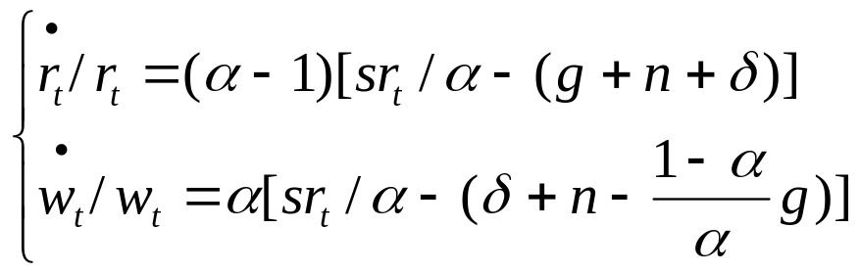

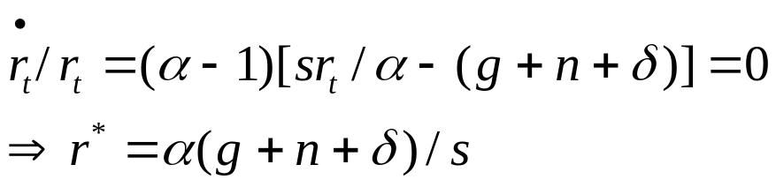
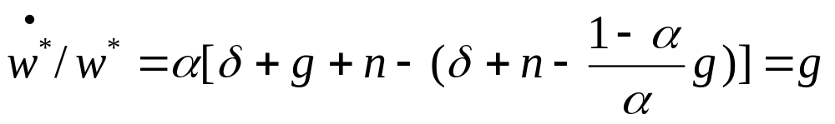
索洛模型下的要素供求稳态均衡
对上式整理得：
由于：
因此关于资本价格r的动态方程存在唯一稳态均衡解。
代入得稳态均衡时的工资率是：

Slide 23
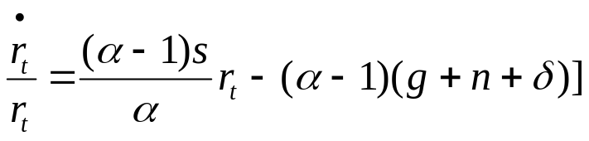


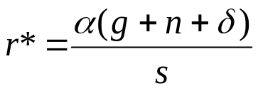
索洛模型的相图分析
索洛模型的供求均衡方程
0

Slide 24
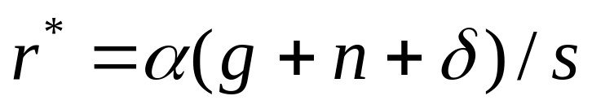
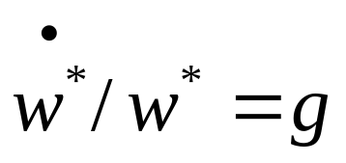
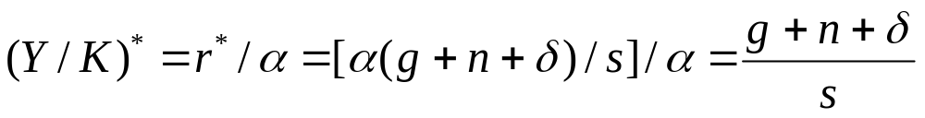
五、索洛模型稳态均衡时的核心结论
1、稳态均衡时资本的价格是一个常数，与技术进步率、人口增长率和资本折旧率正相关，与储蓄率负相关，与资本的产出弹性正相关。
2、劳动力价格工资率的增长率等于劳动增进型技术进步率。
3、资本的生产率是：
4、劳动的生产率是：
稳态均衡时的劳动生产率取决于时间t，以及相应的参数。即使不同国家的稳态路径完全相同，但是到达稳态的时间不同，劳动生产率相差也很大。因此，索洛模型不是劳动生产率的好的解释模型。

Slide 25
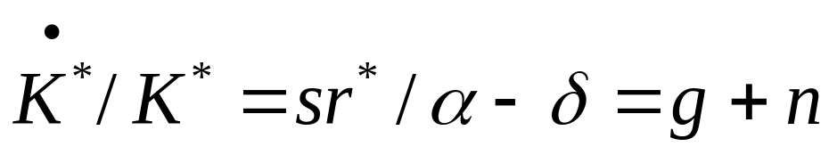
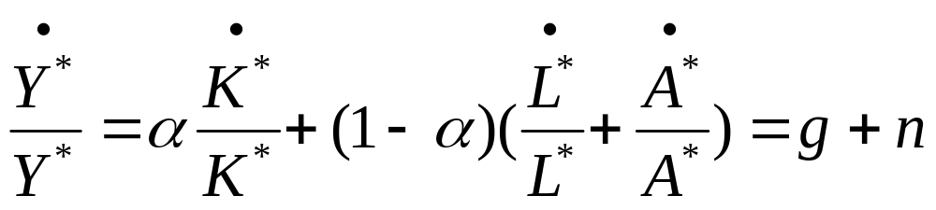

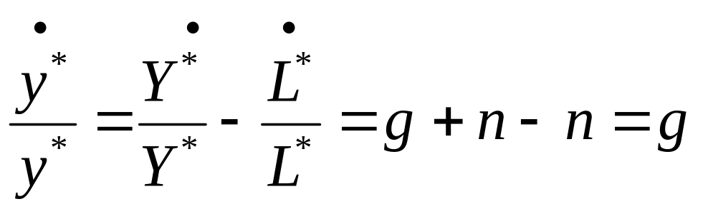
索洛模型稳态均衡时的各变量的增长率
资本的增长率是：
产出的增长率是：
劳均（或人均）产出的增长率：

Slide 26
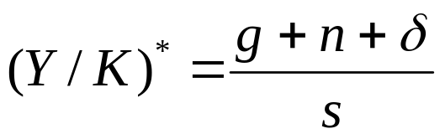

六、索洛模型的经验预测
索洛模型最重要的预测是稳态时的资本生产率Y/K与储蓄率s负相关，与人口增长率、技术进步率和折旧率正相关。
建立回归模型如下：
利用PWT的跨国数据，计算各国的Y/K，储蓄率s、人口增长率n,假设折旧率是6%,技术进步率是2％。回归结果如下：

Slide 27
表 索洛模型预测的经验检验结果
被解释变量：1996年的ln(Y/K)
常数 | -1.11
 | (1.03)
Ln(s) | -0.61
 | (0.09)
ln(g+n+δ) | 1.03
 | (0.39)
Adj_R2 | 0.64
s.e | 0.25
DW | 2.01
F | 47.15
Samp1e | 53

Slide 28
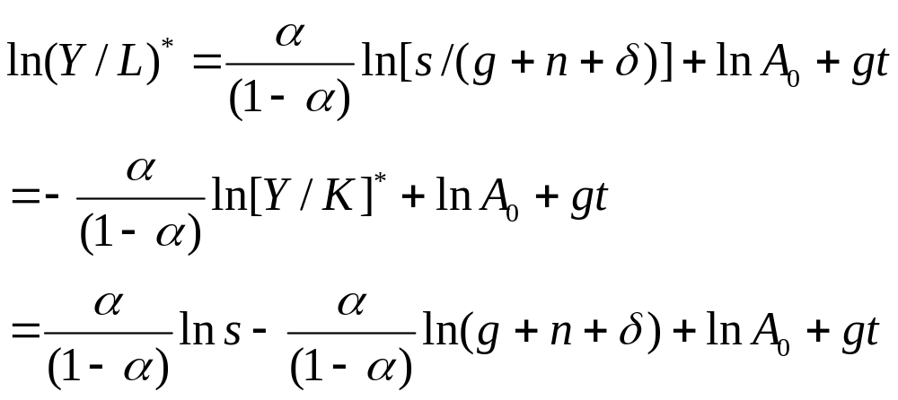
七、索洛模型与增长的中心问题
经济增长的中心问题是如何解释跨国的收入水平差异和增长率差异？
索洛模型对一个经济体稳态的收入水平和人均增长率的预测是：
稳态收入水平是：
取对数得：
由上式我们可以得出索洛模型对世界跨国人均收入差距给出了什么解释呢？我们应该如何检验这样的预测？

Slide 29
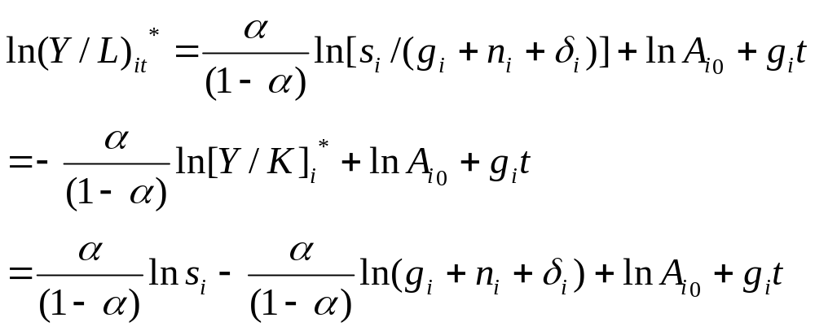
七、索洛模型与增长的中心问题
将索洛对人均收入的预测公式转换为各个国家的形式：
首先，索洛模型认为，一国的人均收入Y/L不象一国的资本生产率Y/K，在稳态时，人均收入不是一个常数，而是时间的函数，随着时间以外生的增长率g持续增长。在某一时间点的人均收入取决于两部分：
  一部分是稳态的资本生产率(Y/K)*
  另一部分则是A_{t}的差异，即A0从t0到现在以g的速度增长到现在的结果。
如果各国的资本生产率Y/K相同，那么各国的人均收入差异就完全取决于技术水平A_{t}的差异。如果各国At相同，则取决于Y/K的差异。

Slide 30

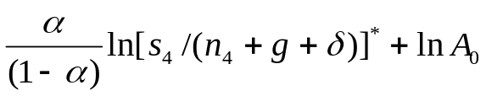
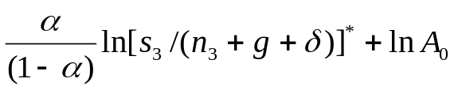
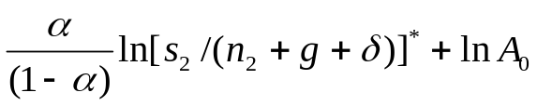

索洛模型对世界人均收入差异的解释1：
各国储蓄率、人口增长率等差异导致了资本生产率差异，进而导致了人均收入差异。假设各国At相同。
Ln(y_{t})
0
t1
t
各国的技术水平At相同的假设太强，基本不现实。

Slide 31
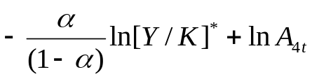



索洛模型对世界人均收入差异的解释2：
进入现代经济增长的时间先后，导致了世界收入水平的差异。假设各国的稳态资本生产率Y/K相同。
Ln(y_{t})
0
t1
t2
t3
t
这虽然能够解释各国收入的大分化，但是不能解释各国收入差距的缩小，而且技术
进步的速度g是外生假设的，没有解释。

Slide 32
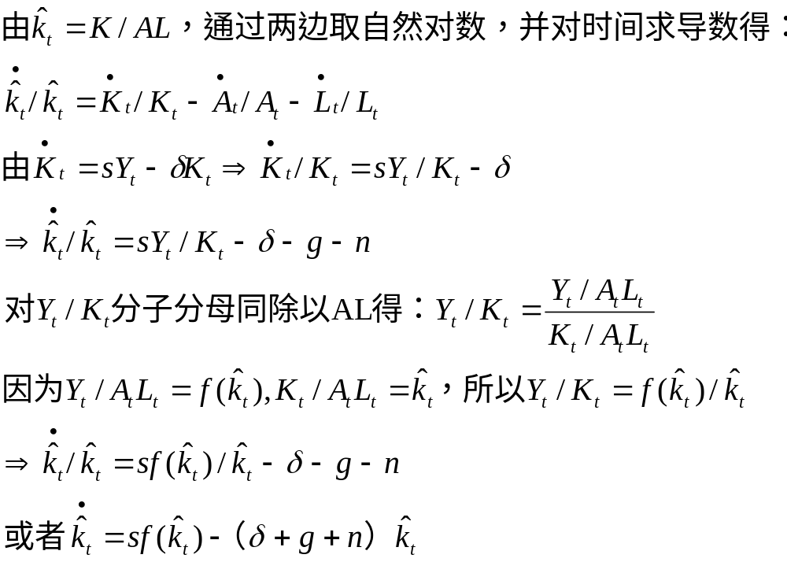
索洛模型对增长问题的第3个解释
有效劳均资本的动态分析

Slide 33
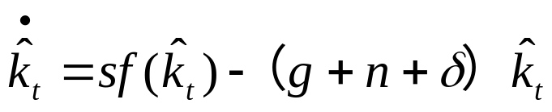





索洛模型对增长问题的第3个解释
有效劳均资本动态的图形分析
0
0
图1.2 实际投资与持平投资
图1.3 索洛模型中k的相图

Slide 34
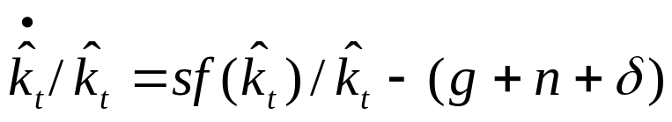
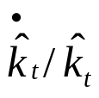



索洛模型对增长问题的第3个解释
有效劳均资本动态的图形分析
0
图1.3a 索洛模型中k的相图
因此由有效劳均资本的动态也很容易得出资本的生产率(Y/K)*＝(g+n+δ)/s，但是目前增长理论对索洛模型的这个结论似乎根本没有给予足够的重视。

Slide 35
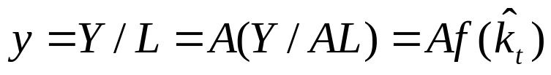

索洛模型对增长问题的第3个解释
人均收入水平与有效劳均资本的关系：
如果各国的技术水平总是相同，则各国的人均收入取决于有效劳均资本的大小。而如果各国的技术水平A总是相同的，那么有效劳均资本的的差别就完全取决于劳均资本的差别，即：

Slide 36
索洛模型对增长问题的第3个解释
如果没有技术进步，各国的技术水平A相同，那么K/L的差异应该解释跨国的收入差距，而且对跨国增长率的差异可以给出另外一种解释：即各国经济距离稳态经济的距离，决定了各国增长率的差异。

Slide 37
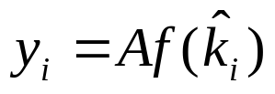

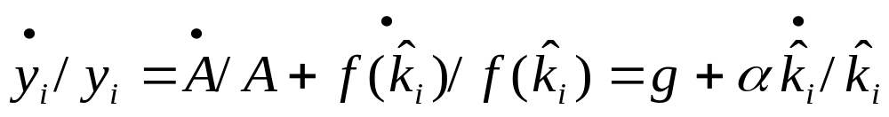

索洛模型对增长问题的第3个解释
这时各国的收入水平可以表示为：
由新古典生产函数的性质可知：
各国的收入水平增长率为：
当各国的技术进步率g相同时：

Slide 38
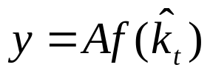








索洛模型对增长问题的第3个解释
有效劳均资本动态的图形分析
0
图 当技术A相同时，人均收入水平y与K/L的大小正相关

Slide 39


索洛模型对增长问题的第3个解释
0
图 当技术进步率g相同时，人均收入的增长率与K/L负相关

Slide 40
八、增长的经验研究
为了检验索洛模型关于增长中心问题的第3个解释，发展起来了关于增长的主要两项经验研究：
  增长因素核算(Growth Accounting)
  收敛研究(convergence)
这两个经验研究也成为增长经验研究的主要内容。

Slide 41
增长因素核算
增长因素核算主要目的是确定导致产出增长的因素，即技术进步和要素投入在增长贡献中的分配。目前有两种主要的核算方法：
  索洛方法（Solow,1957)
  K-RC方法（Klenow and Rodriguez-Clare(K-RC),1997)

Slide 42



增长因素核算: Solow(1957)方法

Slide 43

索洛核算方法的推导

Slide 44
八、增长因素与东亚奇迹争论
世界银行报告《东亚奇迹：经济增长与公共政策》对战后东亚地区成功的经济发展经验进行总结，并认为是一个奇迹。
但是Young(1992，1995，2003)对东亚各国的增长因素按照索洛方法进行核算，发展各国的增长因素中，主要是要素投入，而不是全要素生产率的贡献，并根据这一点对东亚奇迹进行了严厉的批评。
克鲁格曼（1994）在外交杂志发表通俗性的论文对东亚的增长模式进行批评，称为汗水模式而不是灵感模式，并认为与前苏联的模式没有本质区别。
这在国际上掀起了激烈的争论，产生了大量的学术论文，并成为检验新古典增长模型的关键问题。
这个问题在国内就是关于中国经济增长方式的讨论，对中国经济增长前景的激烈争论。
由于1997年，东亚发生了严重的金融危机，Young 和 Krugman的批评成为了主流观点，Krugman甚至因此而被认为是提前预测到了东亚金融危机。
关于这个问题的研究，我认为仍然没有结束，并对经济增长理论的发展具有重要意义！

Slide 45
东亚奇迹的增长因素核算
国家或地区 | 时间段 | 资本产出弹性α | Y的增长率 | 全要素增长 | TFP增长 | 全要素贡献 | TFP的贡献
香港 | 1966-91 | 0.37 | 7.3 | 5.0 | 2.3 | 68% | 32%
新加坡 | 1966-90 | 0.49 | 8.7 | 8.5 | 0.2 | 98% | 2%
韩国 | 1966-90 | 0.30 | 10.3 | 8.6 | 1.7 | 84% | 16%
台湾 | 1966-90 | 0.29 | 9.4 | 6.8 | 2.6 | 72% | 28%
平均 |  |  |  |  |  | 80.51 | 19.49
前苏联 | 1950-85 | 0.38 | 4.3 | 3.6 | 0.7 | 83.72 | 16.28
资料来源：数据来自于Young(1995)，转引自Barro and Sala-i-Martin(2004)的Table 10.1。前苏联的数据来自Ofer(1987)。

Slide 46
Solow核算方法的缺陷
Solow方法最大的问题是如何解释核算的结果。从直觉上讲，索洛模型将产出增长分解为三大部分：
  一是物质资本增长的贡献，
  二是劳动增长的贡献，
  三是未知部分，或效率提高的贡献。
但是这样的分解并不能直接用于判断一个增长模式是否合理，不能用于检验新古典增长模型是否与现实一致。因为新古典增长模型对技术进步有严格要求，即技术进步必须是劳动增进型，而且技术进步与资本并不独立。索洛增长核算方法将技术进步假设为希克斯中性，而希克斯中性与索洛增长模型是矛盾的，在希克斯中性下，索洛模型将没有稳态均衡。
而在索洛模型下，资本的增长可能是由于技术进步导致的增长，因此它对产出的贡献不能独立于技术进步，不能将它与技术进步的贡献分开。

Slide 47

K-RC方法
K-RC核算方法：

Slide 48


KRC方法的推导
KRC核算方法的推导：

Slide 49
KRC方法的优点
增长核算最大的障碍是技术进步无法直接衡量，而只能间接度量。增长核算的基础数据通常认为是劳动L和资本K，以及产出弹性或者要素收入份额。
增长核算并不是始于索洛(1957)，在此之前尤其是阿布诺莫维茨(1956)就对增长核算作出了重要贡献。索洛的贡献是将增长核算与新古典生产函数结合，并似乎与新古典增长模型联系。从而使得增长核算能够用增长理论模型进行解释，或者对增长模型的预测进行检验。但二者的关系至今仍然是一个没有厘清的重要问题。
索洛增长核算方法的缺陷是如前所说，其实没有理论基础，核算出来的结论不能用于理论解释，而Young和Krugman恰好犯了将索洛方法核算的结果用索洛模型进行解释的错误。

Slide 50

KRC方法的优点
KRC方法将产出的增长分解为三个部分：
  一是技术水平A的增长，
  二是劳动力L增长，
  三是有效劳均资本K/AL的增长。
KRC方法的优点就是在于它与索洛增长模型一致，可以用索洛模型对增长核算的结果进行解释，或者用它对索洛增长模型的预测进行检验。
根据索洛模型，如果参数s、g、n和δ不变，则稳态路径上有效劳动均资本的增长率为0，因此产出的增长应该等于g+n。但是，如果参数变化，则稳态的K/AL会发生变动。因此经验核算的有效劳均资本变化既包括由非稳态向稳态的变化，也包括稳态本身的变化。即：

Slide 51

KRC方法的优点
首先，KRC方法与索洛模型对技术进步类型的假设一致，因此核算的残差是索洛模型意义上的技术进步。
其次，索洛模型的核心动态方程是有效劳均资本的动态方程，但是有效劳均资本K/AL因为A未知而不可直接测度，但是KRC方法通过推导，转换为资本产出K/Y的动态，成为可以直接测度的结果。
因此K/Y的动态结果可以检验索洛模型的理论分析。

Slide 52

KRC法核算结果
 |  | 年平均增长率（％） |  |  |  | 贡献率(%)
 |  | Y | A | L | K/Y | (3)/(2) | (4)/(2) | [α/(1-α)]* (5)/(2)
 | (1) | (2) | (3) | (4) | (5) | (6) | (7) | (8)
香港(1966-91) | 0.37 | 7.30 | 3.83 | 3.17 | 0.81 | 50.01 | 43.49 | 6.50
新加坡(1966-90) | 0.49 | 8.70 | 2.76 | 4.60 | 2.73 | 16.96 | 52.91 | 30.13
韩国(1966-90) | 0.30 | 10.30 | 2.15 | 7.14 | 3.37 | 16.64 | 69.35 | 14.01
台湾(1966-90) | 0.26 | 9.40 | 2.93 | 5.71 | 2.91 | 28.34 | 60.79 | 10.87
平均 |  |  |  |  |  | 27.99 | 56.63 | 15.38
资料来源：香港、新加坡、韩国、台湾和OECD的数据依据Barro and Sala-i-Martin(2004) 表10.1的数据按照KRC法重新计算。

Slide 53
收敛研究的发展与局限
穷国是否比富国增长得快？
  如果穷国增长得快，世界人均收入的差距将会逐步缩小，否则看不到这种趋势。这是收敛研究检验的核心命题。
可能导致收敛的原因：
  第一，索洛模型预言，各国收敛于其平衡增长路径。如果各国平均产量的差异是各国对其平衡增长路径的相对位置的不同，因此可以期望穷国将比富国增长得快。
  第二，索洛模型意味着，在每工人平均资本更高的国家，资本报酬率也更低。
  第三，如果在知识扩散方面存在滞后，收入差距就可能出现，因为有些国家尚未利用现有的最好技术。但随着穷国得到最新生产方法，这些差距倾向于缩小。
收敛的分类：
  绝对收敛
  条件收敛

Slide 54

绝对收敛
由索洛模型可得：

Slide 55

Baul(1986)对绝对收敛的检验

Slide 56

Delong(1988)对Baul(1986)结果的质疑

Slide 57

对于更大的样本，绝对收敛不存在

Slide 58

收敛速度：经济将以多快的速度收敛到稳态？
——收敛速度的数学推导

Slide 59


收敛速度：经济将以多快的速度收敛到稳态？
——收敛速度的数学推导

Slide 60
条件收敛
如果各国的稳态不同，那么各国只是以不同的速度到到各自的稳态，而收入水平高的国家如果稳态水平也更高，而收入水平低的国家稳态水平也更低，那么收入水平高的国家就不一定会增长得更慢，而收入水平低的国家也不一定会增长得更快。
这就是条件收敛。条件收敛的研究见Mankiw,Romer and Weil(1992)。

Slide 61

条件收敛研究的不同方法
（见Kieran McQuinn Karl Whelan（2007）
1、对人均收入y=Y/L进行回归

Slide 62

条件收敛研究的不同方法
2、对资本产出比K/Y进行回归

Slide 63
条件收敛的真实含义是什么呢？
但是ISLAM（2003）的回顾表明，条件收敛虽然激发了大量研究，但是，最后的结果表明，条件收敛研究得出的收敛速度究竟是什么意义已经说不清楚？而且收敛速度也低于预期的速度，并且，如果一国的技术进步率、人口增长率和折旧率以衣资本产出弹性不同，各国的收敛速度本来就不会相同，那利用跨国的面板数据回归一个收敛速度本就不太合理。
而且，通常的回归公式用人均收入变量，也不符合索洛模型的本意。
Kieran McQuinn Karl Whelan （2007）认为，索洛模型只是预测了资本生产率的收敛，并进行了经验研究，速度与理论预期也比较一致。
事实上，索洛模型的收敛对跨国增长率差异的分析没有任何意义，只是证明经济有收敛自身稳态的机制。这个机制对于经济的稳定性非常重要，而当年哈罗德－多码模型就因为缺乏这一机制，而失去了吸引力。
事实上，索洛模型是宏观经济学的基础，是增长和波动研究的共同基础，也是整合宏观经济短期与长期、增长与波动分析的基础。
但是，长期以来，国际学术界对索洛模型产生了严重的误解，这种误解充分反映了现有宏观经济学的现状。但已经在逐步被国际学术界所认识，并予以纠正！

Slide 64
九、索洛模型与卢卡斯之迷
如果各国的技术水平A相同，那么K/AL的差异就完全取决于K/L的差异。
但是，根据新古典生产函数，如果两国的技术水平相同，但人均收入的差距是10倍 ，那么两国的资本边际回报率的差异将达到32倍，显然，如果有这么大的差异，那么几乎所有的投资都会流向穷国，这样两国的收入差距将很快收敛，然而现实世界并不是如此，中国和美国的人均收入差距过去远不只10倍，显然不能仅用劳均资本的差异来解释两国的收入水平差异。
卢卡斯（Lucas,1990)曾经提出了这一样一个疑问，如果新古典增长模型是对的，且各国技术水平相同，那么资本为什么不由富国流向穷国呢？
卢卡斯提出了四个假设：人力资本差异、人力资本外部性、金融市场摩擦、政治风险等。

Slide 65

九、索洛模型与卢卡斯之迷

Slide 66

九、卢卡斯之迷是对索洛模型的挑战吗？
但是，问题是索洛模型要求必须假设各国的技术水平A相同吗？显然没有！索洛模型对各国资本回报率的解释是什么呢？事实上，我认为索洛模型或者新古典增长模型最核心的作用就是试图解释一国的资本生产率，也就是要解释一国的资本回报率。这就是索洛模型的核心结论。
索洛模型一个很重要的结论是：一国的资本生产率或边际生产率，与一国的技术水平没有关系，但与一国的技术进步速度正相关，与一国的储蓄率负相关，与人口增长率正相关。
而且从前面的实证结论表明，索洛模型的这一预测对世界各国的资本生产率解释得非常好。事实上，尽管各国的收入差距很大，但是世界各国的资本回报率差异并不大。
Francesco Caselli and James Feyrer（2007）在QJE上的论文对世界各国的资本回报率进行了计算，结果显示差异也不大。事实上，目前还没有哪个模型对世界各国的资本生产率差异的解释能够比索洛模型做得更好！
因此，卢卡斯之迷根本就不应该成为一个迷，而仅是在对新古典增长模型的错误应用下才会产生的疑问！！

Slide 67




十、储蓄率的影响：水平效应与增长效应
储蓄率直接影响稳态时资本生产率Y/K的大小，并对稳态增长路径产生影响。而且在相当长的时期里，储蓄率认为是影响经济发展的关键因素。索洛模型对储蓄率的影响有什么分析呢？
  储蓄率与水平效应
  储蓄率与黄金率
0

Slide 68

十、储蓄率的影响：水平效应与增长效应

Slide 69

十、储蓄率的影响：黄金率
储蓄率提高会提高稳态时的人均收入水平，但是会降低本期的消费水平。是否存在一个最优的储蓄率呢？即在稳态增长时人均消费达到最大的储蓄率呢？

Slide 70
十一、为什么技术进步必须是劳动增进型？
技术进步的类型：
  希克斯中性：Hicks (1932), 如果对于一个给定的资本劳动比K/L，技术创新保持资本与劳动的边际产品之比不变，则技术进步为希克斯中性。
  哈罗德中性：Harrod (1942),如果对于一个给定的资本产出比K/Y，技术创新保持资本与劳动的产出弹性之比不变，则技术进步为哈罗德中性。
  索洛中性： Solow(1969),如果对于一个给定的资本产出比L/Y，技术创新保持资本与劳动的产出弹性之比不变，则技术进步为索洛中性。

Slide 71

十一、为什么技术进步必须是劳动增进型？
1、希克斯中性。

Slide 72

十一、为什么技术进步必须是劳动增进型？
2、哈罗德中性或劳动增进型

Slide 73

十一、为什么技术进步必须是劳动增进型？
3、索洛中性或资本增进型：

Slide 74
十一、为什么技术进步必须是劳动增进型？
Uzawa(1961)稳态定理：新古典增长模型如果要有稳态增长路径，技术进步必须是哈罗德中性，也就是必须是劳动增进型。
正是因为这一定理，在宏观经济学和经济增长研究中，通常假设技术进步是哈罗德中性。但是为什么稳态增长时技术进步必须是哈罗德中性呢？目前理论并没有解决这一问题。
下面首先给出一个简单的证明，然后给出经济直觉：

Slide 75

十一、为什么技术进步必须是劳动增进型？
Uzawa(1961)稳态定理的证明：

Slide 76
十一、为什么技术进步必须是劳动增进型？
新古典增长模型稳态增长时技术进步为哈罗德中性的经济直觉：
目前，为给出稳态增长时技术进步必须是哈罗德中性的经济直觉的研究主要有Acemoglu(2003,2009)，Jones(2005,2008)，主要认为是由于资本和劳动的增长非对称，资本是内生增长并取决于Y，而劳动是外生增长。
还有一种解释是因为新古典增长模型假设资本具有无限供给弹性，因此稳态时资本的生产率必然不变，也不可能有资本增进型技术进步。如果假设劳动是无限供给，那么稳态时劳动的生产率也必然不变，稳态时就不能有劳动增进型技术进步，而只能有资本增进型技术进步，那就是马尔萨斯模型的结论和要求。

Slide 77

十一、为什么技术进步必须是劳动增进型？

Slide 78

十一、为什么技术进步必须是劳动增进型？

Slide 79
十二、工业革命
事实上，索洛模型认为，一国的收入水平取决于它按照现代技术进步的速度增长的时间，也可以认为是它进入现代增长的时间长短。世界收入水平的差异取决于各国的工业化开始时间。这是现有工业革命理论的重要思想。
马尔萨斯模型给出了工业革命前人均收入的决定因素分析，而没有给出工业革命发生的可能。
Prescott and Hanson（1998）曾经提出一个从马尔萨斯到索洛的模型，以图解释世界收入水平的分岔。
从马尔萨斯到索洛，就是劳动的供给由无限供给向有限供给转变的过程，但是索洛模型的劳动供给虽然是有限弹性，但这是外生假定的。如何实现这个转变没有解释。这是现有工业革命理论在努力研究的问题，但是现有戒严革命理论虽然认识到人口转变是工业革命的关键，但是并没有清醒地认识到工业革命就是劳动的供给弹性逐步下降的过程。
工业革命的研究主要有Lucas(2002)，Galor（2000）等的一系列论文。

Slide 80
结论
索洛模型是宏观经济学的一个基本框架，为宏观经济学的进一步发展提供了一个起点。
整合的宏观经济学希望以动态一般均衡的索洛模型为基础，在此基础上，通过逐步放宽一些假设，从而使得不仅包括短期波动的分析，也包括长期增长的分析，不仅包括独立的增长分析，而且包括工业革命的分析。这在目前还是一个设想，但要逐步完成。

Slide 81
参考文献
1、阅读罗默《高级宏观》第一章
2、巴罗《经济增长》第一章，
3、Acemoglu《Introduction to modern economic growth》charpter 2.
4、论文：
  Solow(1956),A contribution to the theory of economic growth.
  Solow(1957),Technical change and aggregate production function.
  MRW（1992）
  ………

